Slide 1
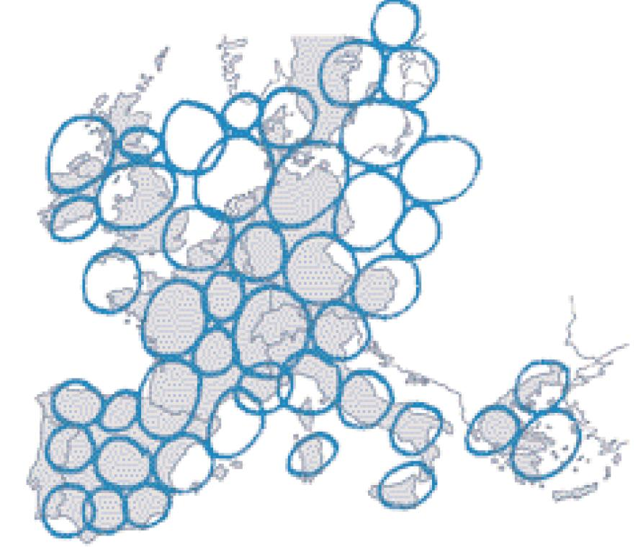
Il grappolo ovvero una visione policentrica

